Slide 1
DevOps introduction 1
by Miro Slav
Санкт-Петербург, 2017

Slide 2
Кто работает в IT?
Программисты
Менеджеры (PM, RM, DM)
Системные администраторы
Network
Enterprise
Security
Operation
DevOps (Development & Operations)
SRE (Site reliability engineering)

Slide 3
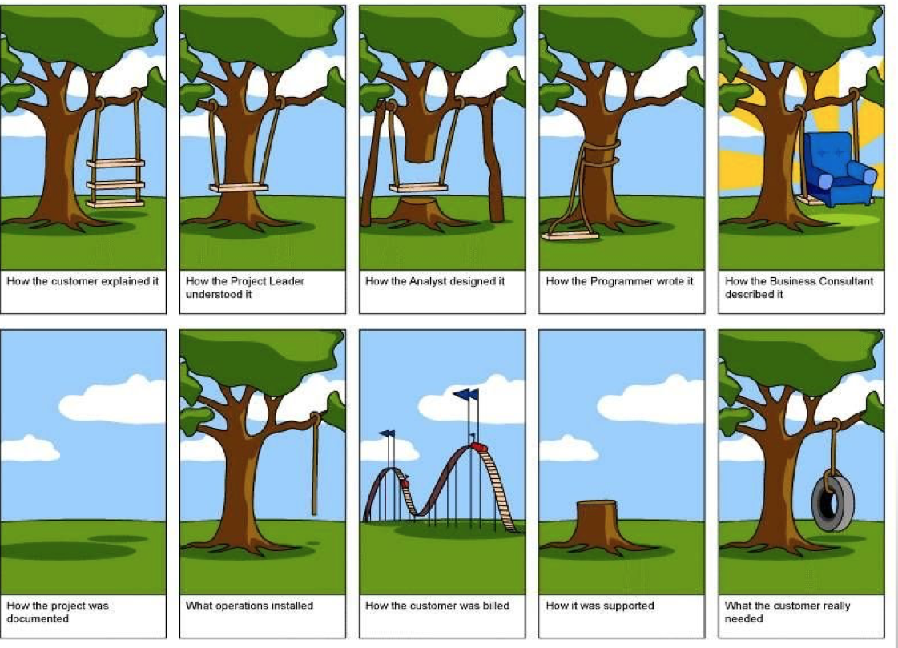

Slide 4
Основные проблемы традиционных подходов
Несоблюдение сроков
Перерасход бюджетов
Разработка не того, что хочет заказчик.

Slide 5
Методология в программировании -
принципы, идеи, понятия, методы, способы и средства, которые определяют процесс разработки ПО начиная от написания документации до готового продукта

Slide 6
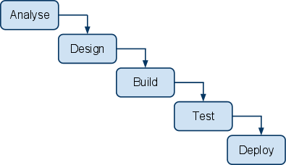
Waterfall Технология
- Известные требования
- Каждая стадия должна завершиться до начала следующей
- Документация – основа проектного менеджмента и коммуникаций
Великолепный подход если задача полностью понятно и не особенно сложна.

Slide 7
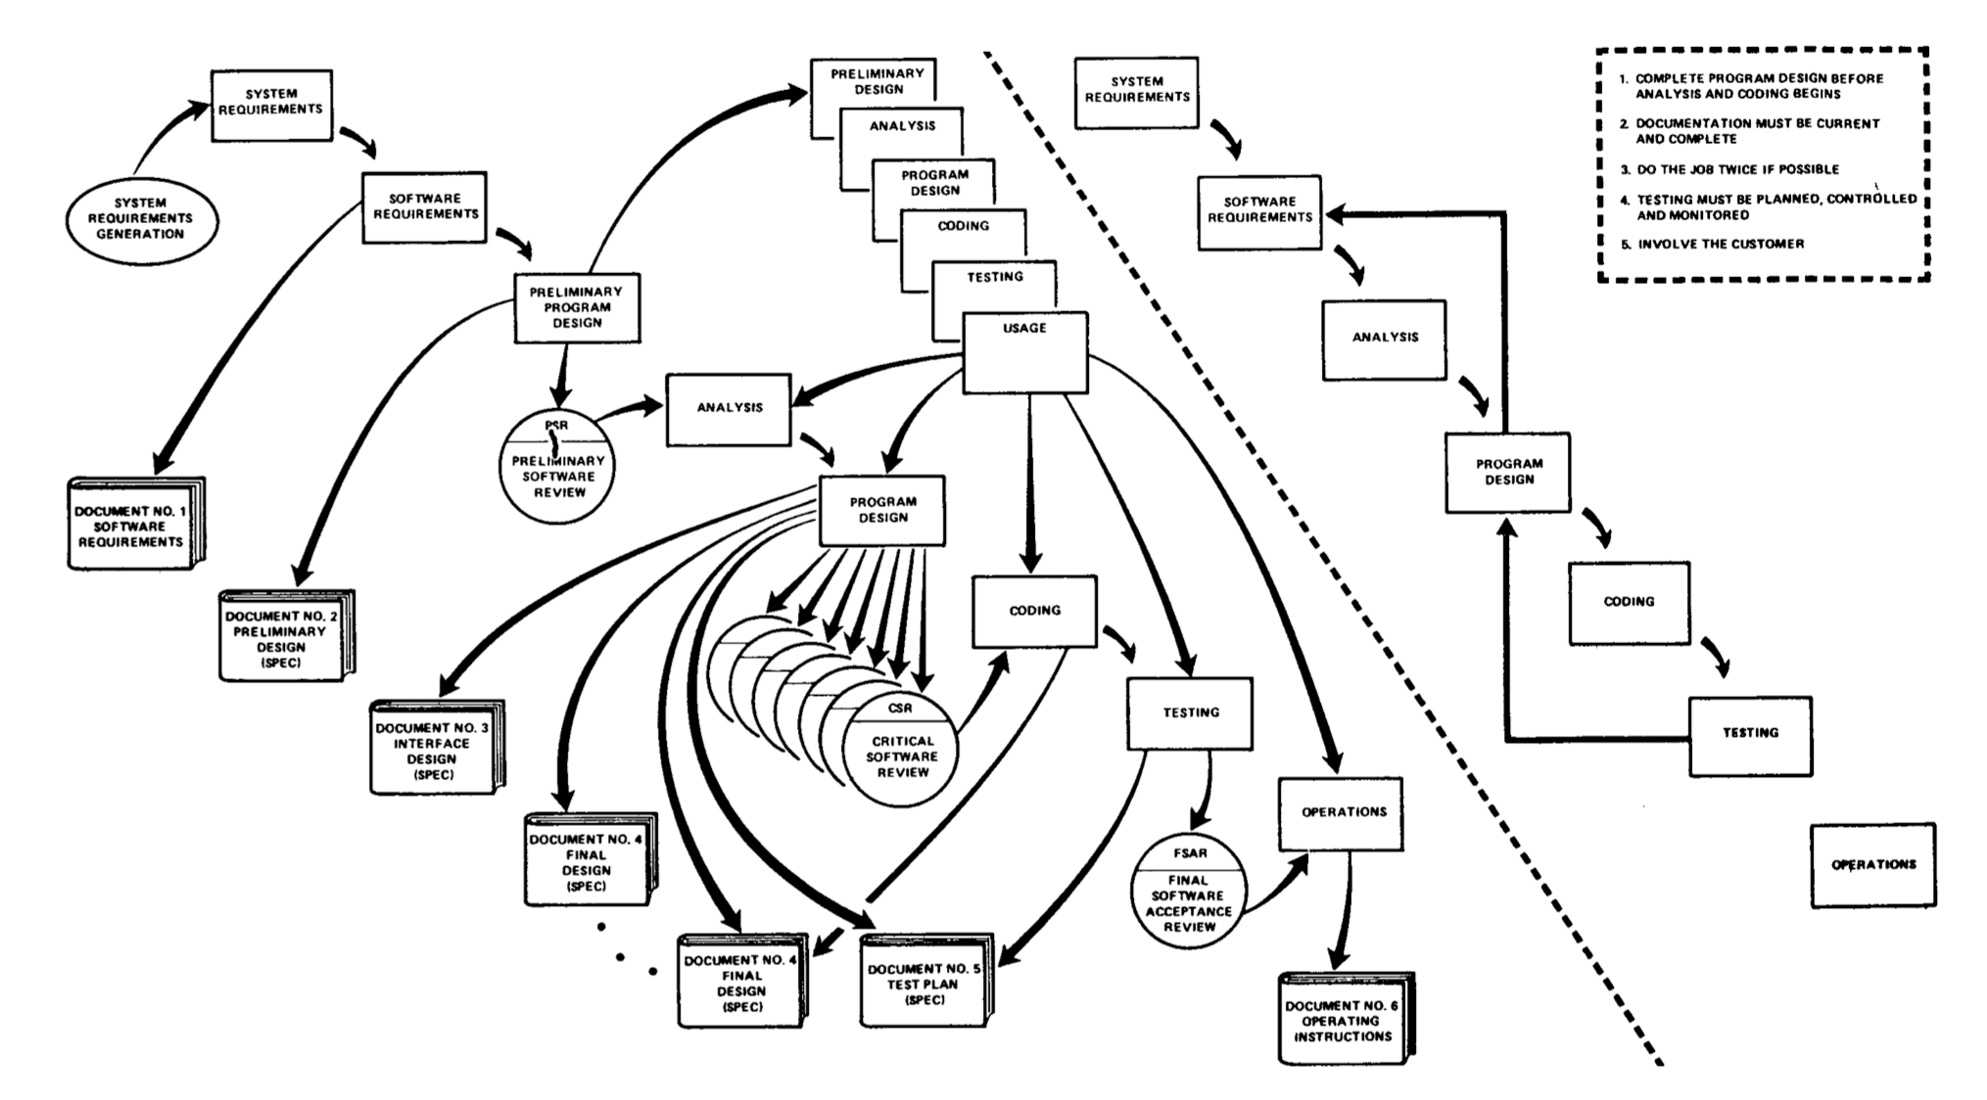

Slide 8
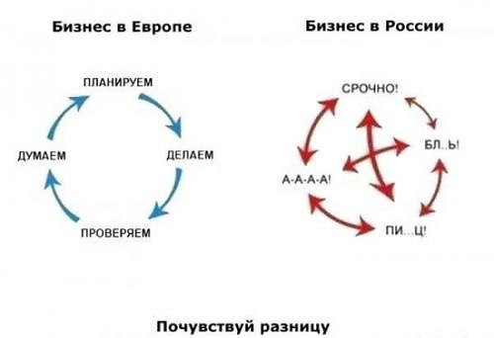
Не всегда и не везде

Slide 9
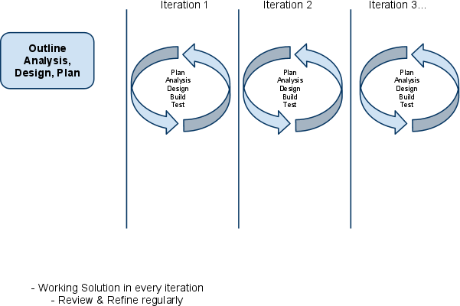
Agile Approach

Slide 10
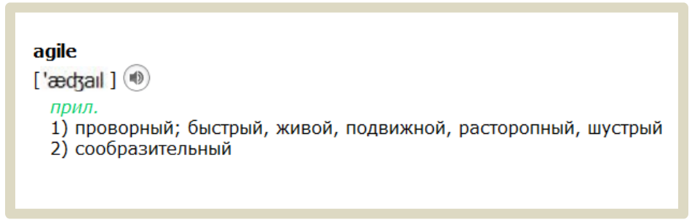
Agile

Slide 11
Agile – семейство гибких методологий разработки
Характеристики:
минимизация рисков
разработка на базе коротких циклов (итераций)
упор на общение в команде

Slide 12
Agile-манифест разработки программного обеспечения
Мы постоянно открываем для себя более совершенные методы разработки программного обеспечения, занимаясь разработкой непосредственно и помогая в этом другим. Благодаря проделанной работе мы смогли осознать, что: Люди и взаимодействие важнее процессов и инструментов Работающий продукт важнее исчерпывающей документации Сотрудничество с заказчиком важнее согласования условий контракта Готовность к изменениям важнее следования первоначальному плану
То есть, не отрицая важности того, что справа, мы всё-таки больше ценим то, что слева.
http://www.agilemanifesto.org/iso/ru/

Slide 13
Принципы Agile
Наивысшим приоритетом для нас является удовлетворение потребностей заказчика, благодаря регулярной и ранней поставке ценного программного обеспечения.
Изменение требований приветствуется, даже на поздних стадиях разработки. Agile-процессы позволяют использовать изменения для обеспечения заказчику конкурентного преимущества.
Работающий продукт следует выпускать как можно чаще, с периодичностью от пары недель до пары месяцев.
На протяжении всего проекта разработчики и представители бизнеса должны ежедневно работать вместе.
Над проектом должны работать мотивированные профессионалы. Чтобы работа была сделана, создайте условия, обеспечьте поддержку и полностью доверьтесь им.
Непосредственное общение является наиболее практичным и эффективным способом обмена информацией как с самой командой, так и внутри команды.

Slide 14
Принципы Agile
Работающий продукт — основной показатель прогресса.
Инвесторы, разработчики и пользователи должны иметь возможность поддерживать постоянный ритм бесконечно. Agile помогает наладить такой устойчивый процесс разработки.
Постоянное внимание к техническому совершенству и качеству проектирования повышает гибкость проекта.
Простота — искусство минимизации лишней работы — крайне необходима.
Самые лучшие требования, архитектурные и технические решения рождаются у самоорганизующихся команд.
Команда должна систематически анализировать возможные способы улучшения эффективности и соответственно корректировать стиль своей работы.

Slide 15
Что такое Agile
Agile – подходы к созданию продуктов, путем непрерывной быстрой поставки ценного рабочего функционала самоорганизованной командой профессионалов в сотрудничестве с заказчиком
© Борис Вольфсон

Slide 16
Итеративность
Водопадные
Итеративные
В
В
А
А

Slide 17
Высокая турбулентность
Водопадные
Итеративные
В
В
C
C
А
А

Slide 18
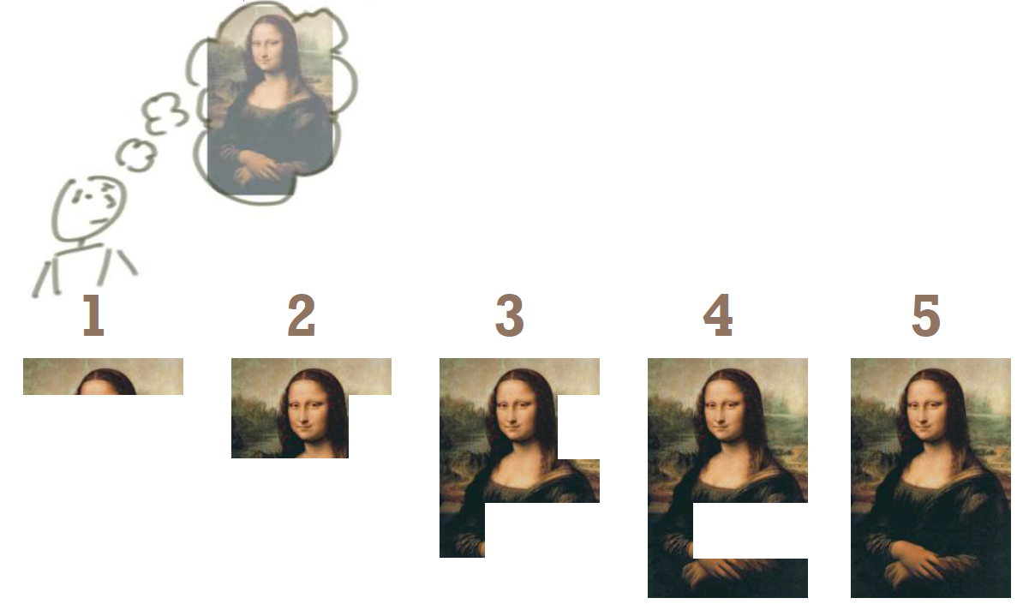
Итеративно, но неинкрементально
http://jpattonassociates.com/dont_know_what_i_want/

Slide 19
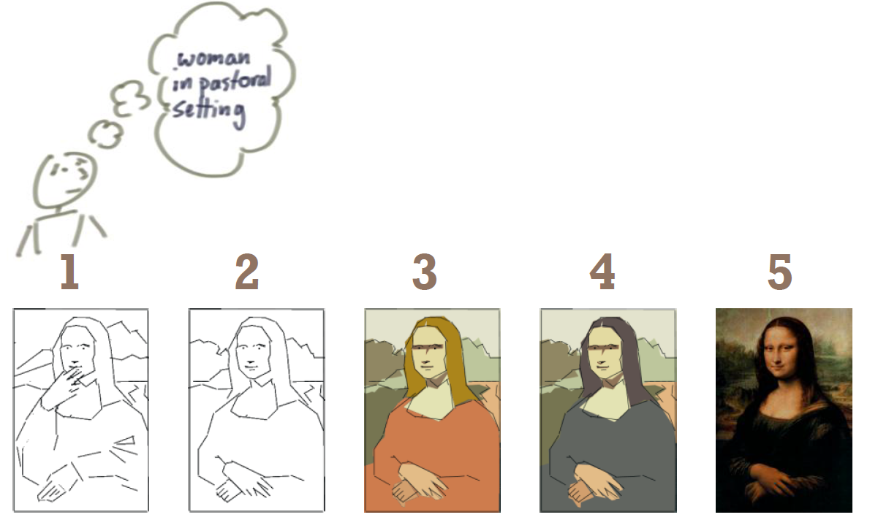
Итеративно и инкрементально
http://jpattonassociates.com/dont_know_what_i_want/

Slide 20
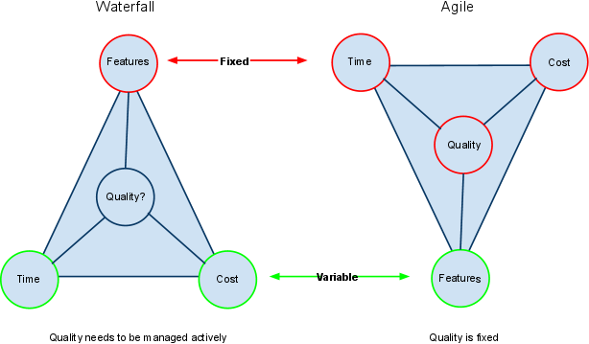
Waterfall vs Agile

Slide 22
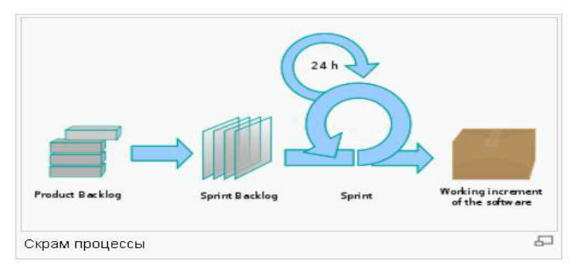
Scrum
Это методология из семейства Agile
Основывается на разбиении проекта на спринты (итерации) длительностью от 1 недели до месяца

Slide 23
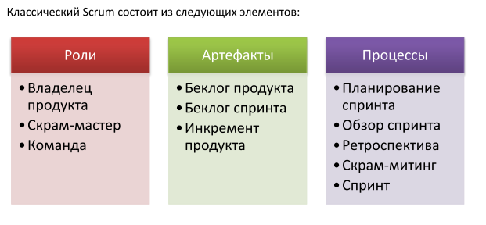

Slide 24
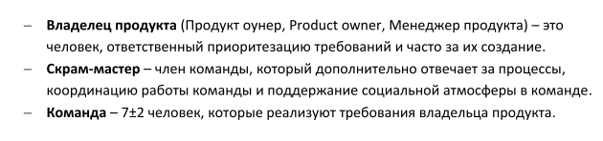
Роли:
В Scrum принято выделять три основные роли: владелец продукта, скрам-мастер и команда.

Slide 25
Артефакты:
Беклог продукта (Product Backlog) – приоритезированный список требований с оценкой трудозатрат. Обычно состоит из бизнесс требований, которые приносят конкретную бизнесс ценность и называются элементами элементами беклога
Беклог спринта (Sprint Backlog) – часть беклога продукта, с самой высокой важностью и суммарной оценкой, не превышающей скорость команды, отобранная для спринта
Инкремент продукта – новая функциональность продукта, созданная во время спринта

Slide 26
Процессы
Большинство процессов в Scrum носят характер встреч, т.к. данная методология основана на качественных коммуникациях

Slide 27
Спринт складывает из:
Planning Meeting
Daily Scrum
Demo Meeting
Retrospective Meeting

Slide 28
Planning Meeting (Планирование спринта)
Ограничен 3-8 часами
Выбирается объем работ на спринт (Sprint Backlog)
Определяется каким образом будет реализован этот объем работ
Разбивается на подзадачи, для которых выставляется эстимация посредством Planning Poker

Slide 29
Daily Scrum (Скрам митинг, Stand Up)
Проходит каждый день
Начинается точно вовремя
Ограничен от 15 минут до получаса
Проводиться в одном и том же месте
Вопросы Daily Scrum:
Что было сделано вчера?
Какие проблемы были или есть?
Что будет сделано сегодня?

Slide 30
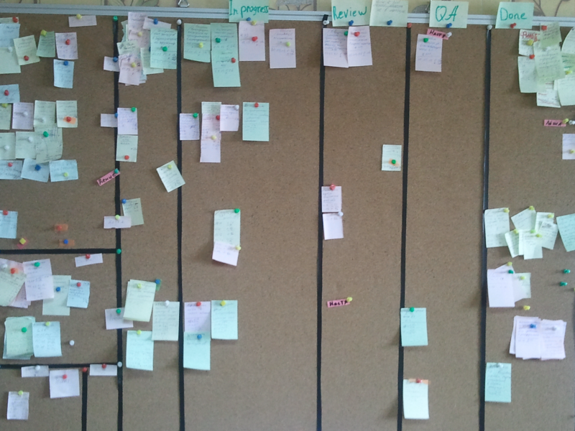
Скрам доска

Slide 31
Demo Meeting (Обзор спринта, Демо)
Ограничен 3-4-мя часами
Происходит в конце итерации
Демонстрируется инкремент функциональности продукта
Привлекается максимальное количество зрителей
Все члены команды участвуют в демонстрации

Slide 32
Retrospective Meeting (Ретроспектива)
Ограничен 1-3-мя часами
Все члены команды рассказывают свое отношение к ходу прошедшего спринта
Что было сделано в прошедшем спринте?
Что надо улучшить и не допускать в следующем?
Выполняют улучшение процесса разработки

Slide 33
Экстремальное программирование
это набор приемов программирования, таких как:
Стандарт кодирования
Разработка через тестирование (TDD)
Коллективное владение кодом
Непрерывная интеграции
Тестирование со стороны заказчика
Парное программирование
Рефакторинг кода
Code Review
Continuous integration
Стабильный темп
Частые небольшие релизы

Slide 34
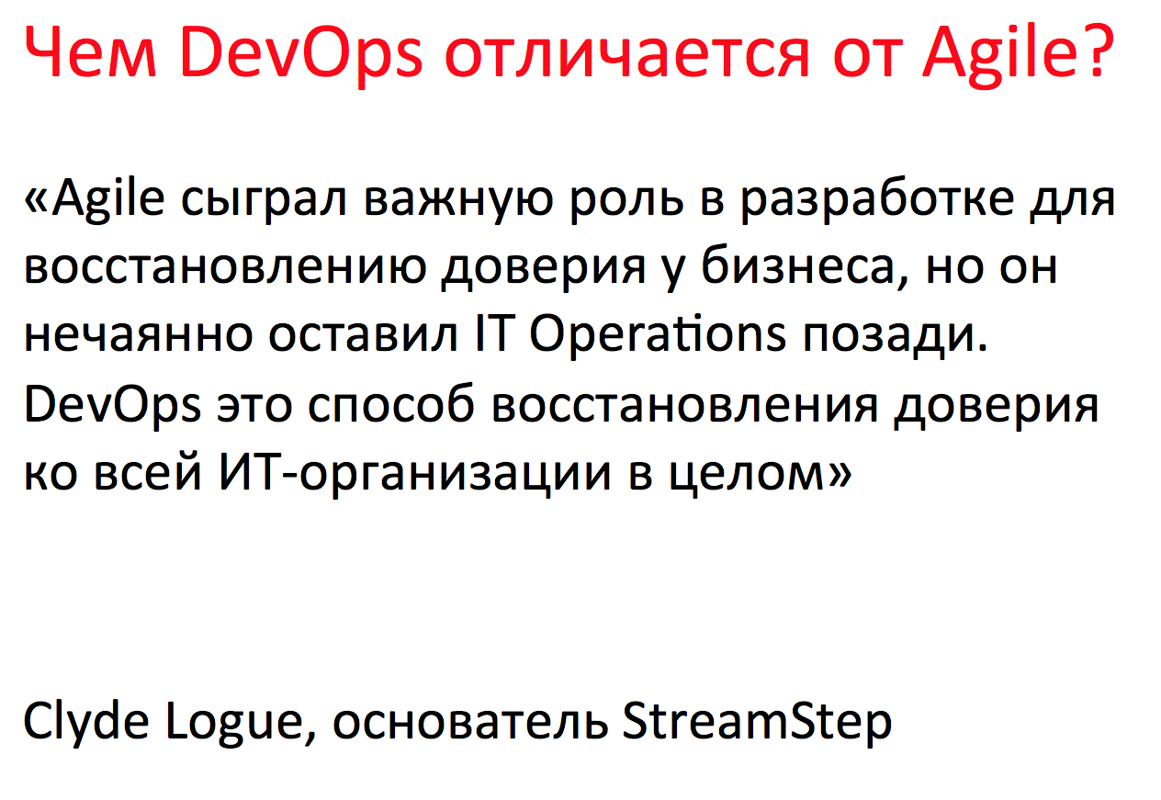

Slide 35


Slide 36


Slide 37
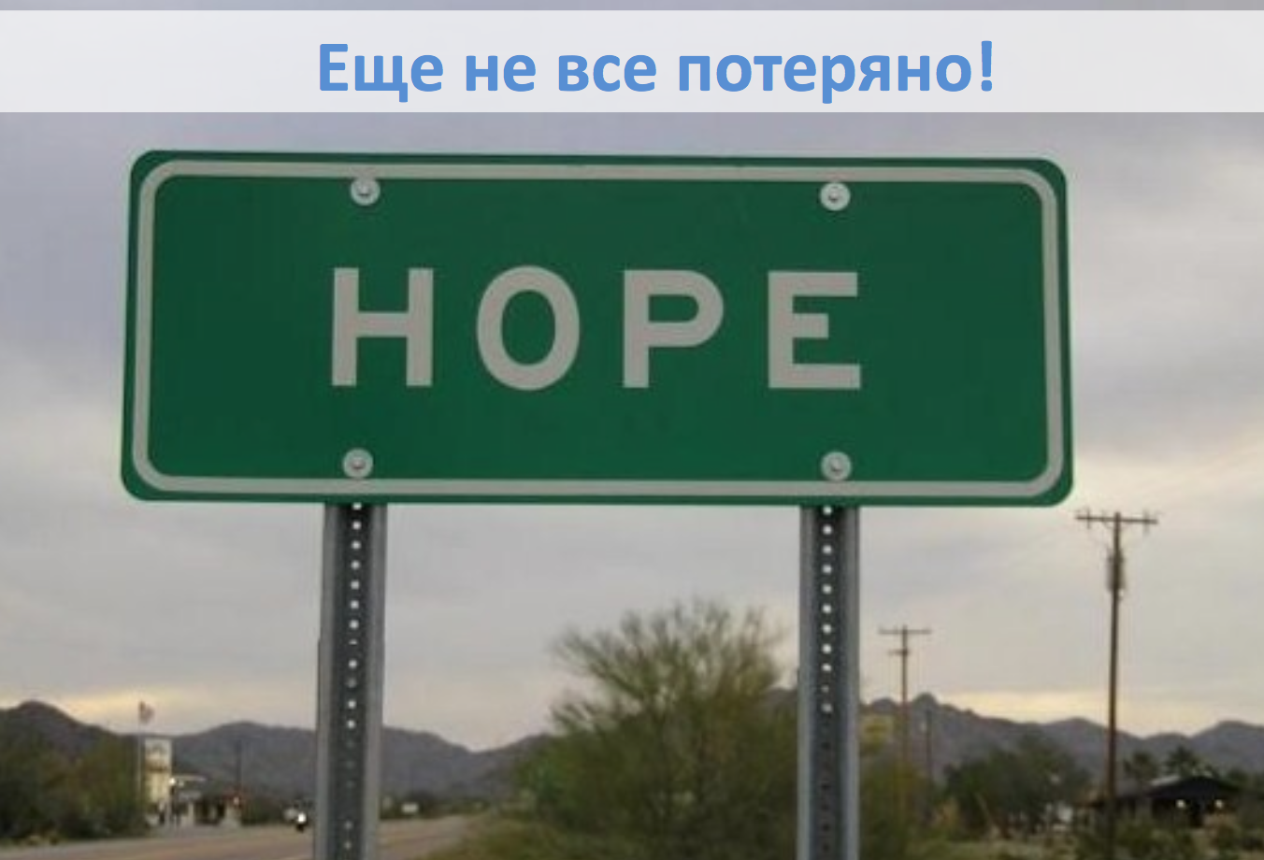

Slide 38


Slide 39
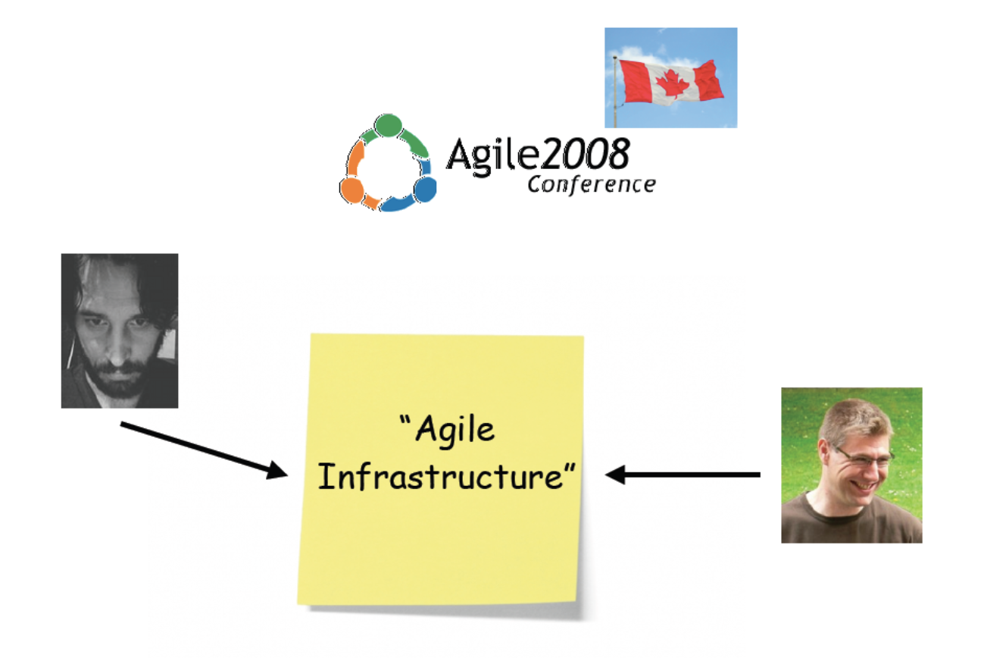

Slide 40
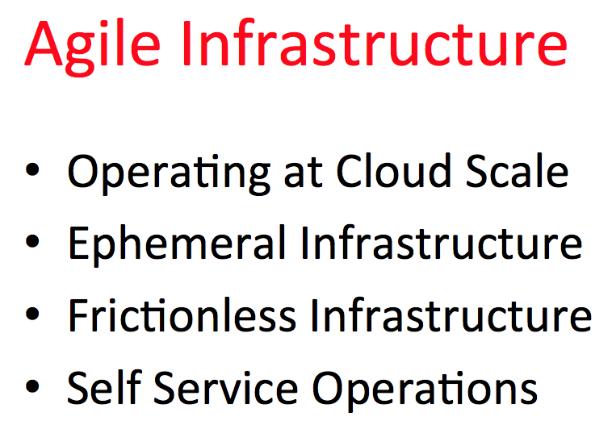

Slide 41
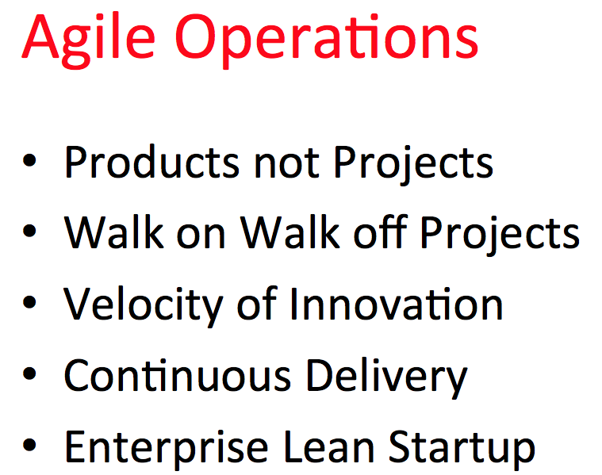

Slide 42
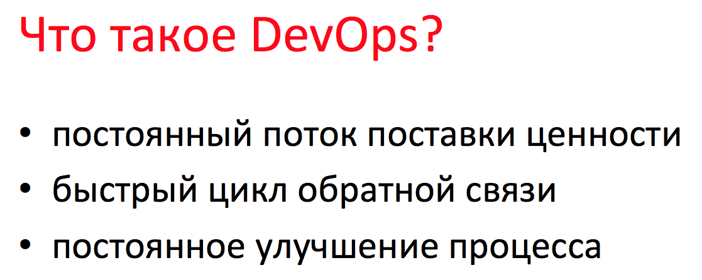

Slide 43
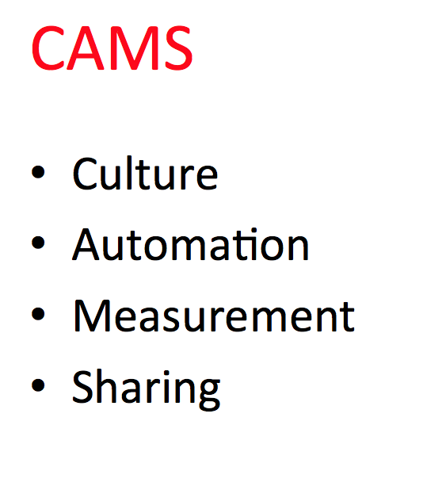

Slide 44
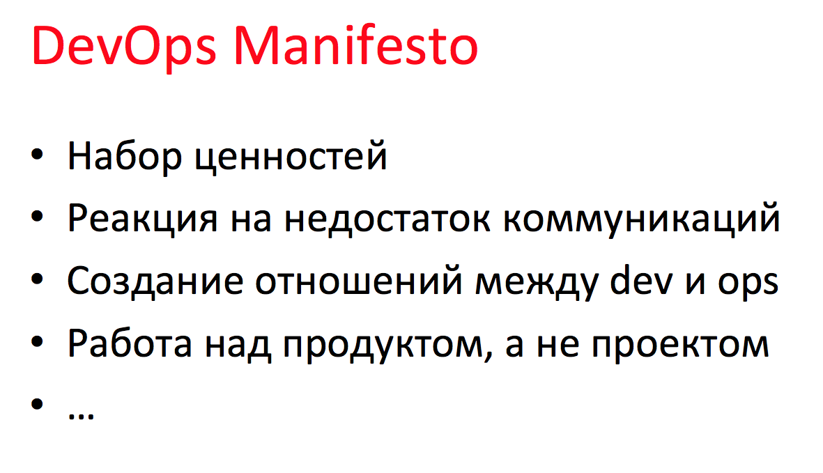

Slide 45
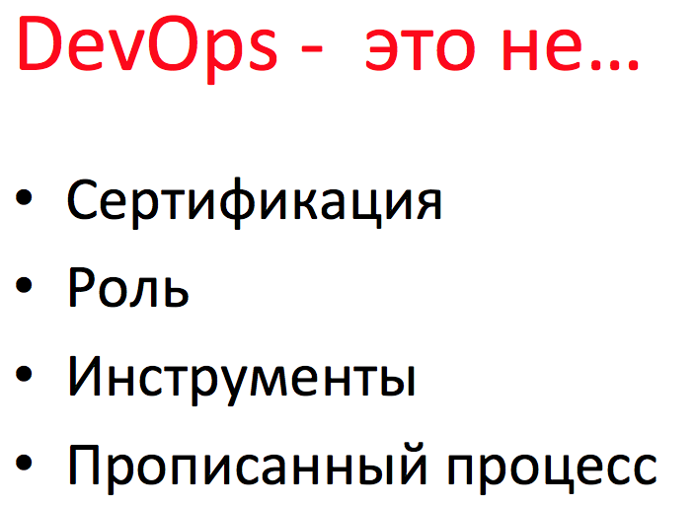

Slide 46
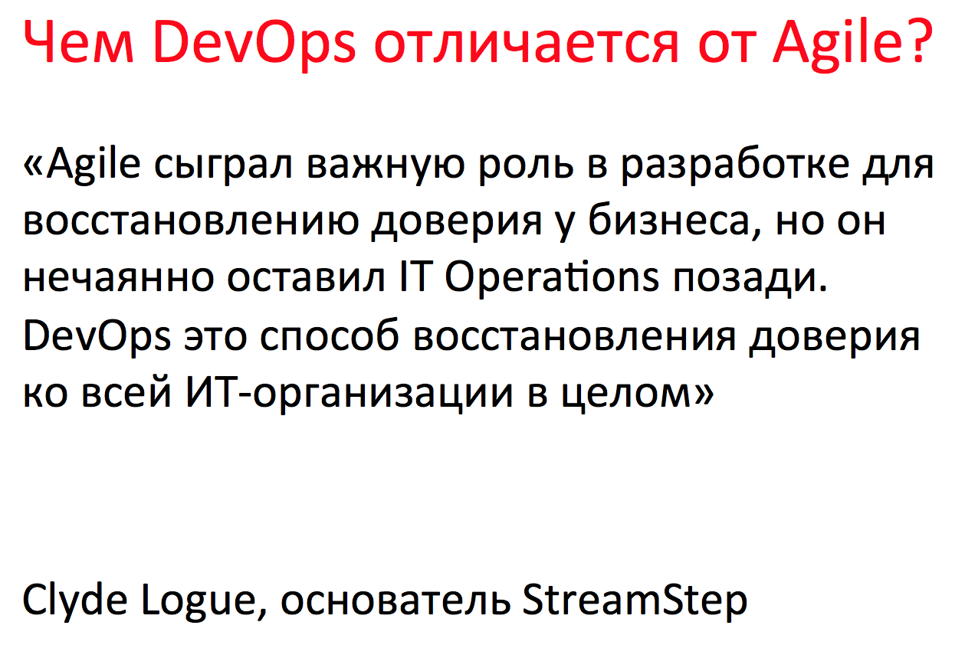

Slide 47
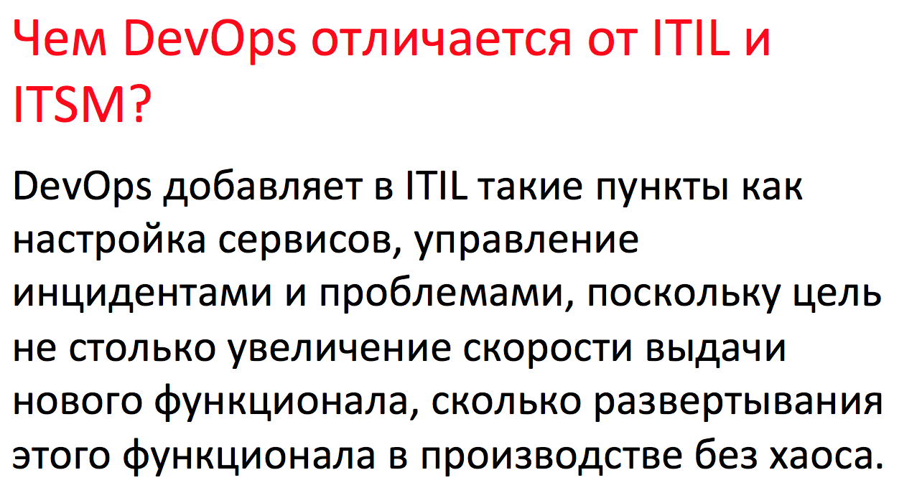

Slide 48
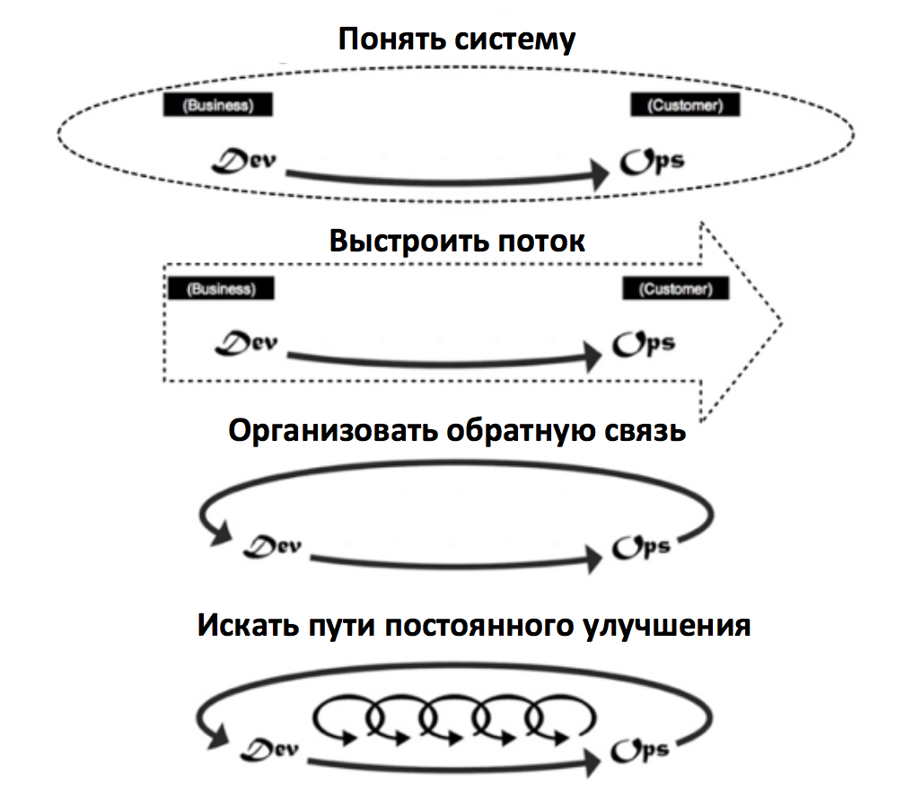

Slide 49
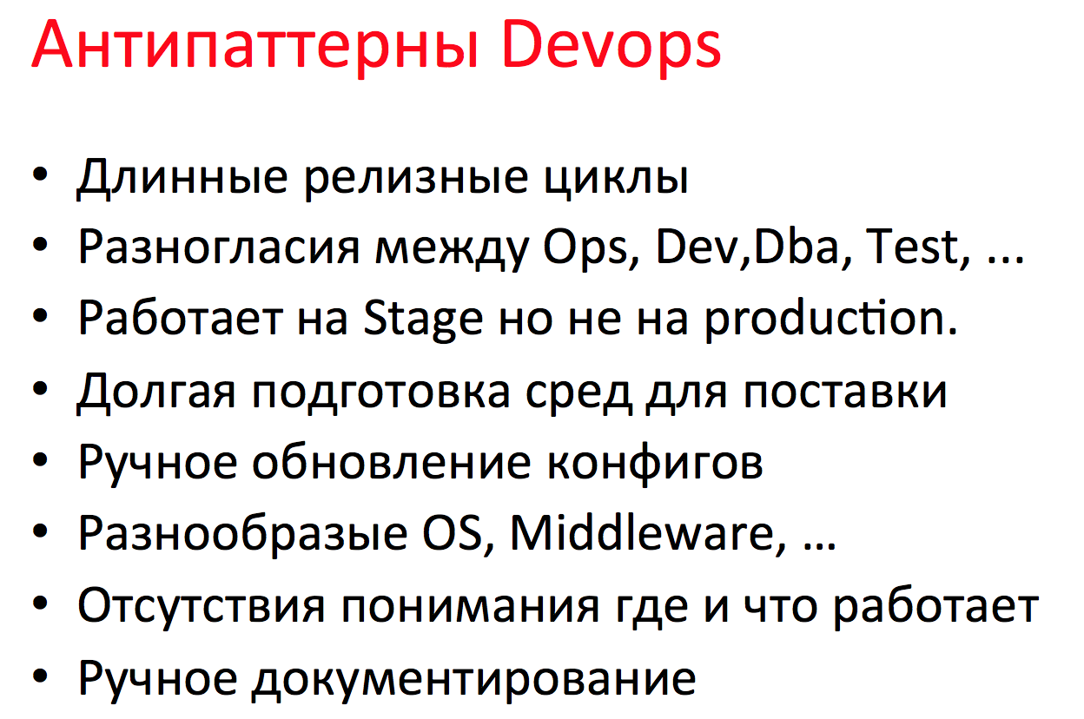

Slide 50
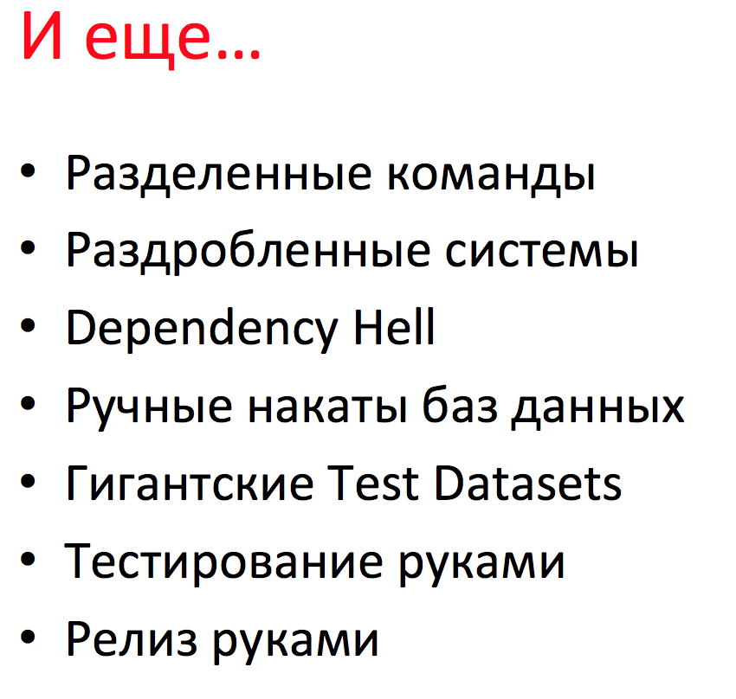

Slide 51
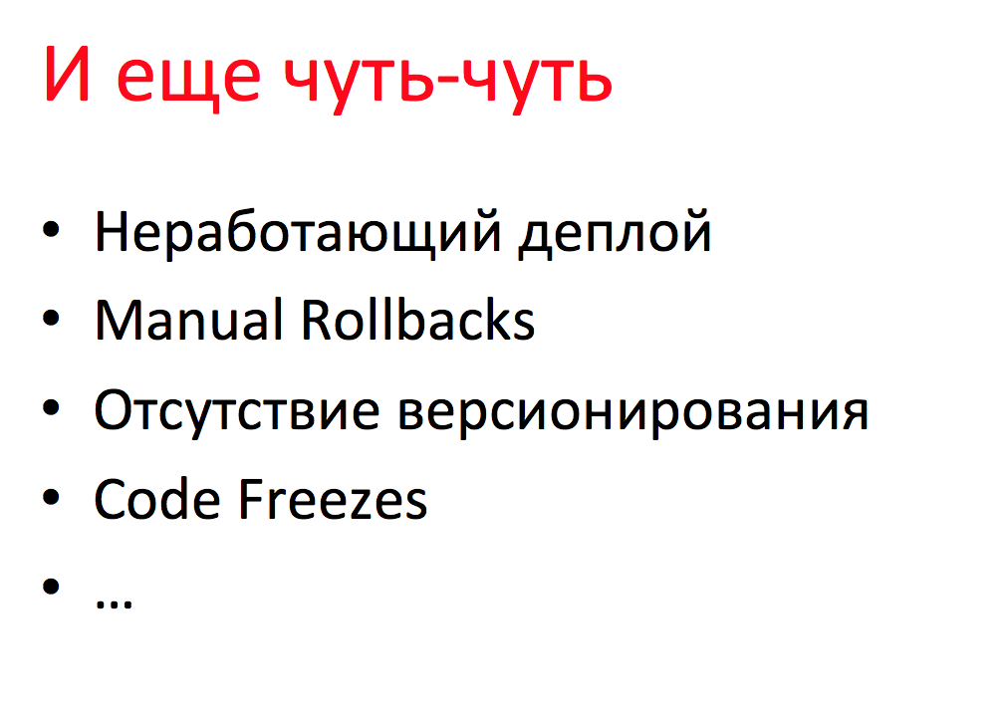

Slide 52
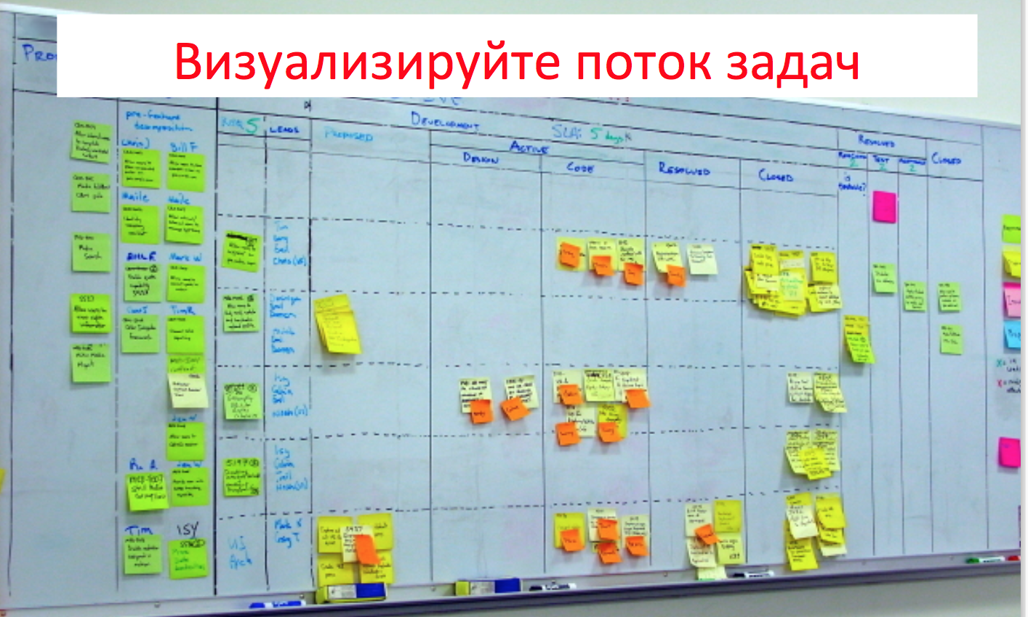

Slide 53
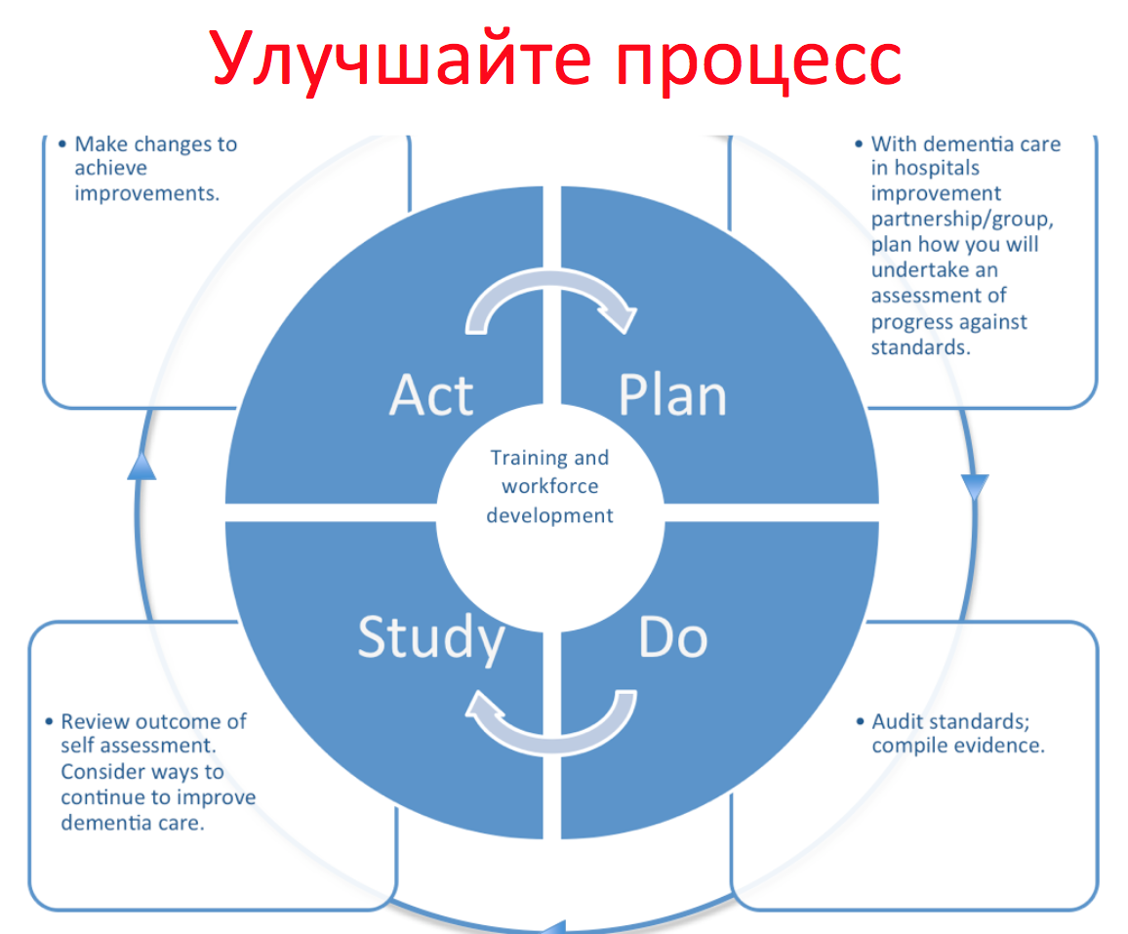

Slide 54
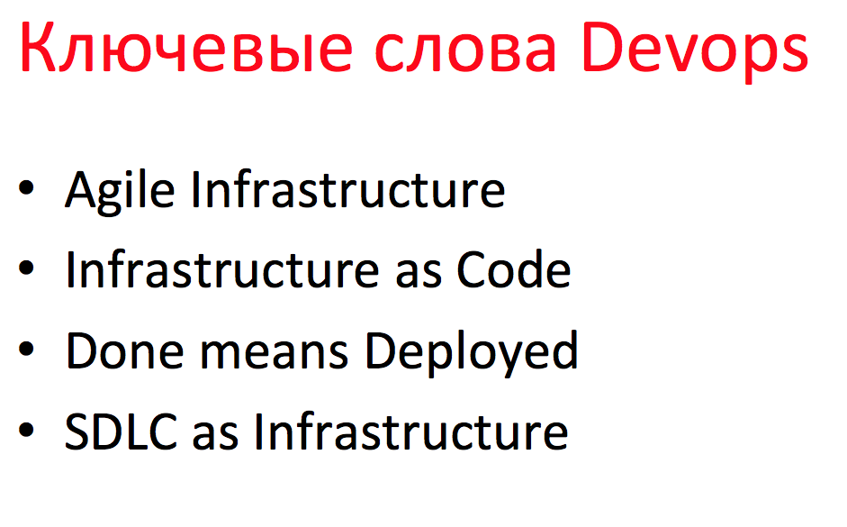

Slide 55
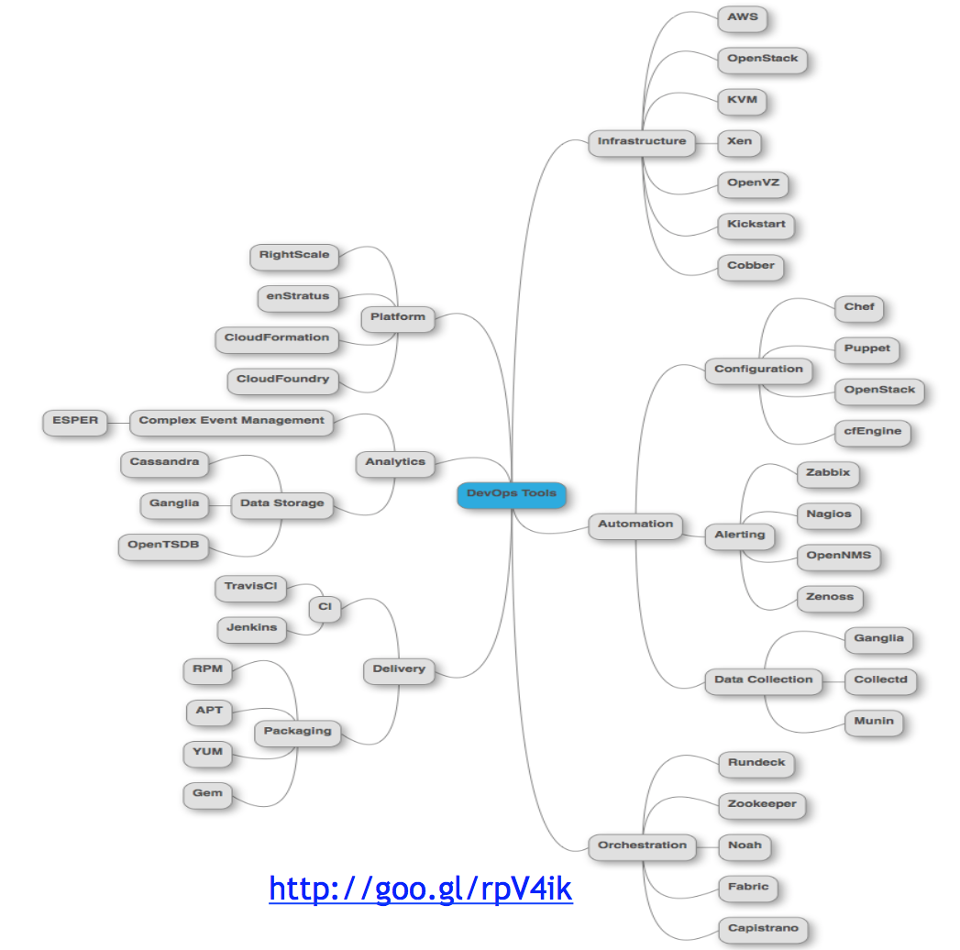

Slide 56
Спасибо за внимание!
ps.ifmo.ru
info@ifmo.spb.ru
Санкт-Петербург, 2017

